Slide 1
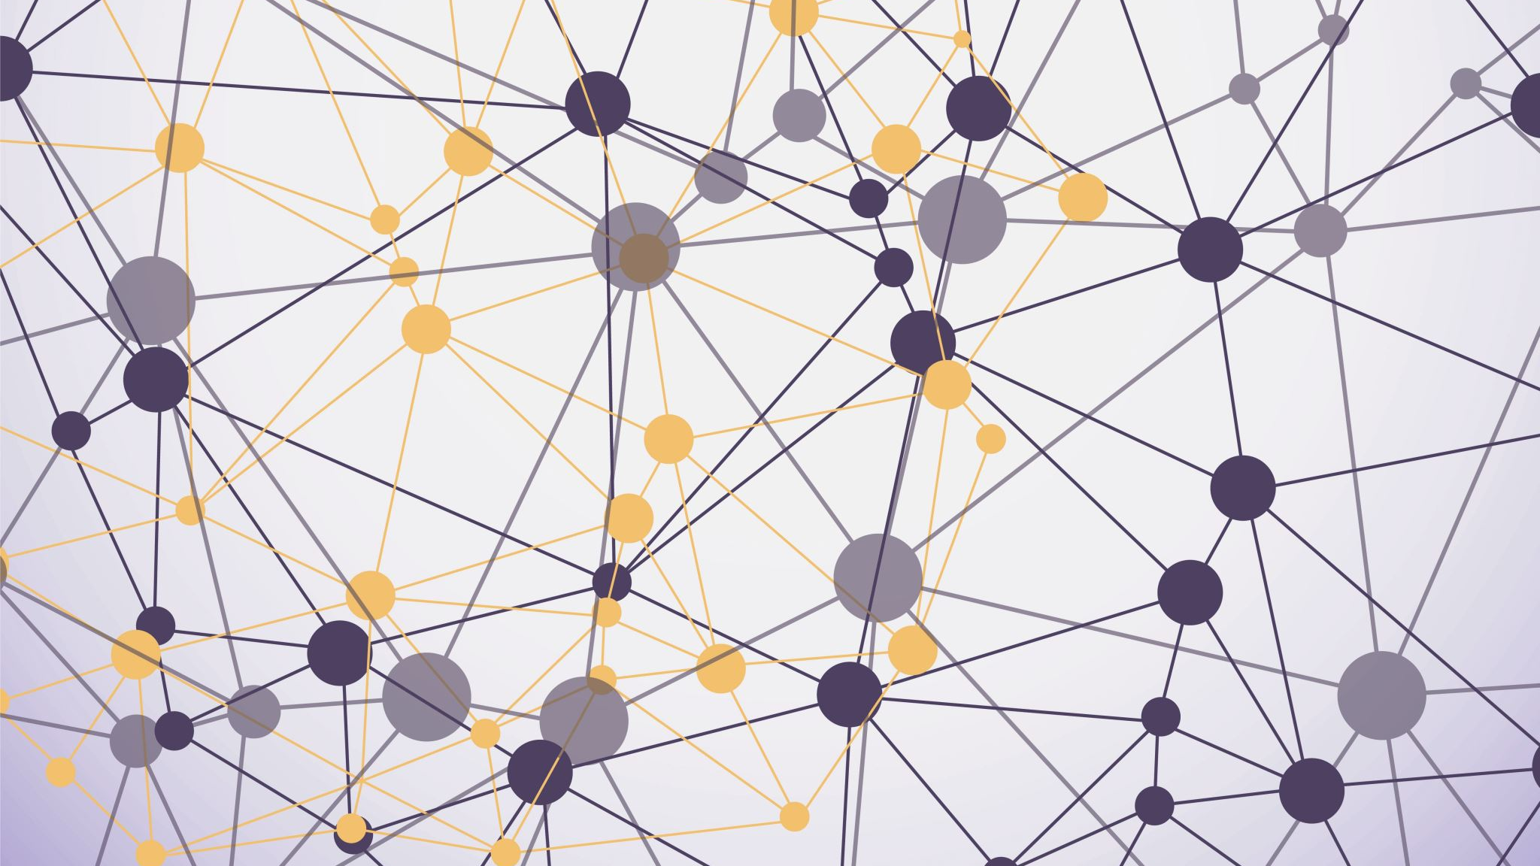
İnternet Nedir?

Slide 2
İnternet, bilgisayar sistemlerini birbirine bağlayan elektronik iletişim ağıdır.
İnternet yerine zaman zaman sadece «net» sözcüğü de kullanılır. Hatta «siber» kelimesi de bilim kurgu sayesinde internetin karşılığı olarak literatüre geçmiştir.
İnternetin kökeni, hataya dayanıklı, sağlam ve özel bir bilgisayar ağı kurmak isteyen Amerika Birleşik Devletleri hükûmeti tarafından 1960 yılındaki araştırmalara dayanır. İnternet'in öncüsü olan ARPANET, 1973'te Amerika'da Advanced Research Projects Agency (ARPA- Gelişmiş Araştırma Projeleri Ajansı) tarafından başlatıldı. ARPANET, bilgisayarlar arasında veri iletimini mümkün kılan ilk büyük ölçekli bilgisayar ağıydı.

Slide 3
1980 yılında, ARPANET ve diğer bilgisayar ağları için tasarlanan TCP/IP (Transmission Control Protocol/Internet Protocol) protokolü standart hale geldi. TCP/IP, bilgisayarlar arasında güvenilir veri iletimini sağlayan temel bir taşıma protokolüydü. Bu, farklı ağların birbirine bağlanmasını kolaylaştırdı ve İnternet'in temelini oluşturdu.
1980'lerin ortalarına gelindiğinde, TCP/IP protokolü dünya genelindeki farklı bilgisayar ağları arasında standart haline gelmeye başladı. Bu, İnternet'in uluslararası boyutlara ulaşmasını mümkün kıldı.

Slide 4
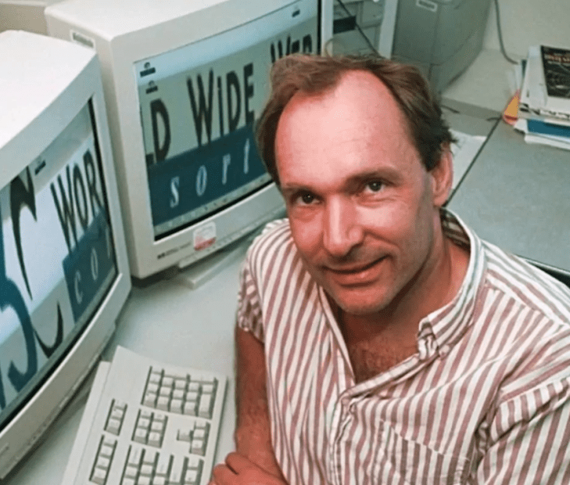
1990 yılında, İngiliz bilgisayar profesörü Sir Tim Berners-Lee tarafından geliştirilen World Wide Web (WWW), TCP/IP üzerine kuruldu ve web tabanlı içeriklerin paylaşılmasını kolaylaştırdı. Bu, İnternet'in daha geniş bir kullanıcı kitlesine ulaşmasını hızlandırdı.

Slide 5
Tim, 1989 yılında CERN laboratuvarlarında HTML programlama dilini geliştirerek (Dünya Çapında Ağ - World Wide Web) www olarak tanımlanan internet üzerinden bilgi paylaşımını kolay hale getiren bilgi paylaşım sistemini kurdu. Yalnızca bununla kalmayıp web sayfalarının internetteki sitelere bağlanmasını sağlayan HTTP sistemini yarattı. Otomatik olarak web sayfalarının bulunup izlenmesini, bunlara ek olarak bilgiyi kolayca arayıp bulmaya yarayan yazılımlar geliştirdi.
Tim Berners-Lee bu fikrin aslında bütün dünyayı etkileyecek devrimsel bir yenilik olduğunu o gün tahmin etmiyordu. Ancak sonuçlar çok çarpıcı oldu. 1992 yılında internette yalnızca 50 web sayfası varken, dört yıl sonra bu sayı 40 milyonu aştı. Bu da internetteki trafiğin 341.634 kez büyümesi anlamına geliyordu.
Bu yeni sistem, metin, resim ve diğer içerikleri paylaşmayı kolaylaştırdı ve dünya çapında milyonlarca insanın interneti kullanmasını sağladı.

Slide 6
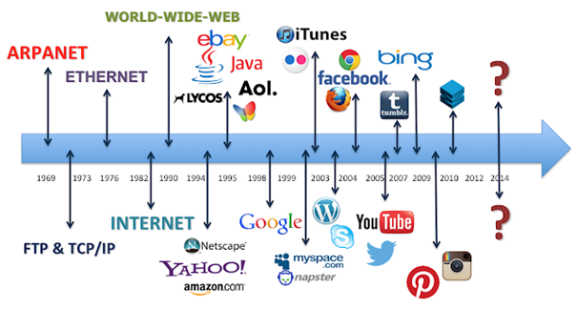

Slide 7
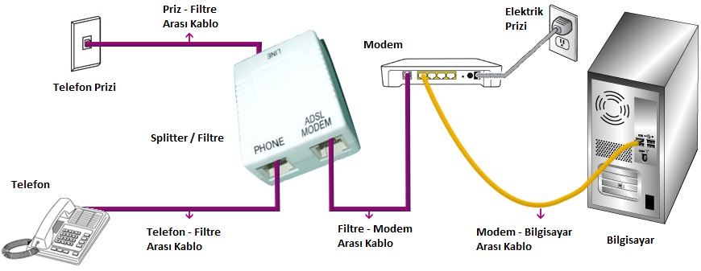
Evde İnternet için ne gerekir?
ADSL veya VDSL modem bağlantıları

Slide 8
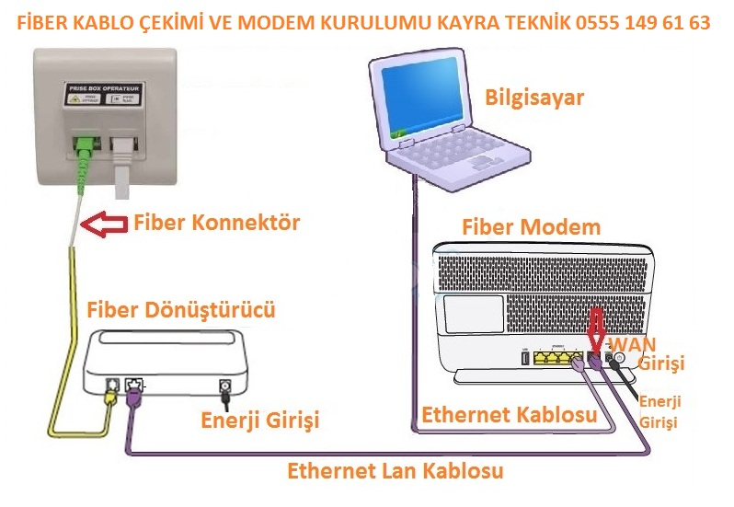
Evde İnternet için ne gerekir?
Fiber hatlı modem bağlantıları

Slide 9
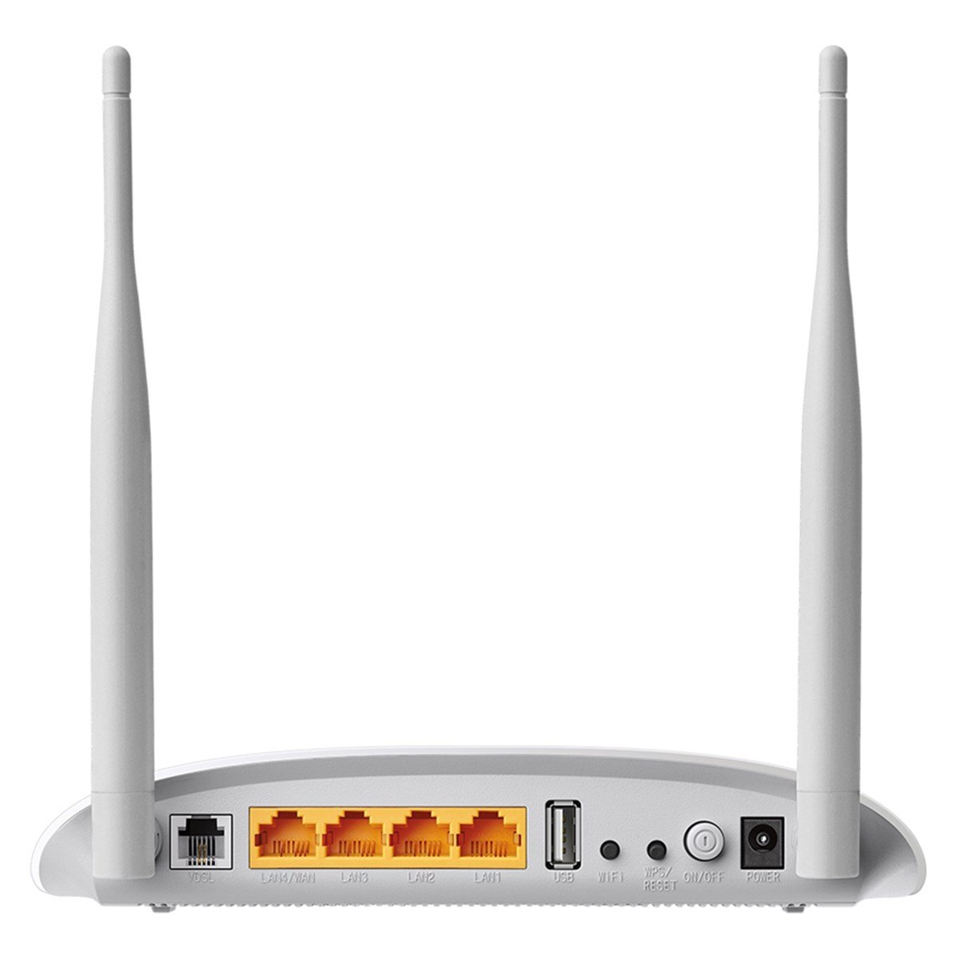
Modem nedir?
Evlerimizde, işyerlerinde ve bir çok kuruluşta bilgisayarların internete erişmesini sağlayan cihazlardır.
Modulator – Demodulator kelimelerinden türetilmiştir.
Yani görevi internet servis sağlayıcınızın hattından gelen sinyalleri analog-dijital olarak dönüştürmektir.

Slide 11
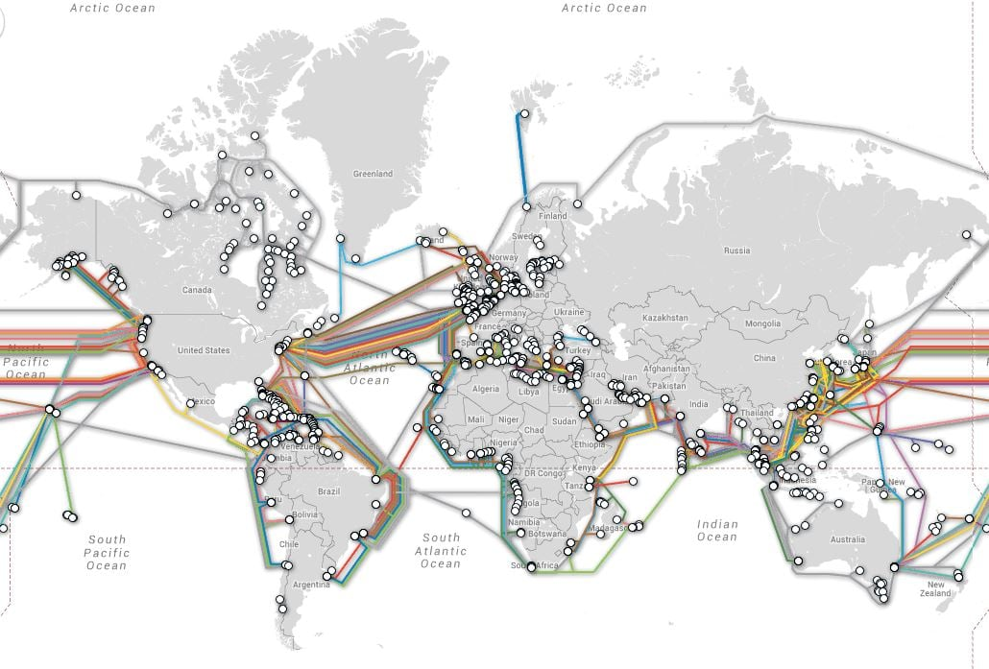
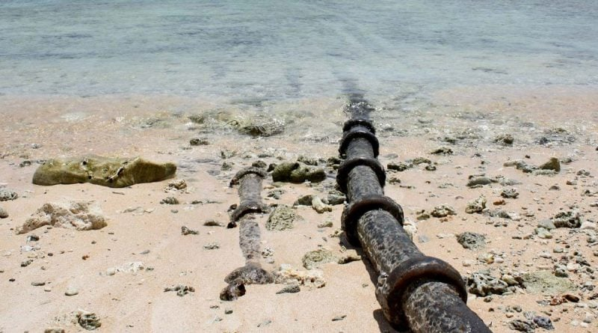
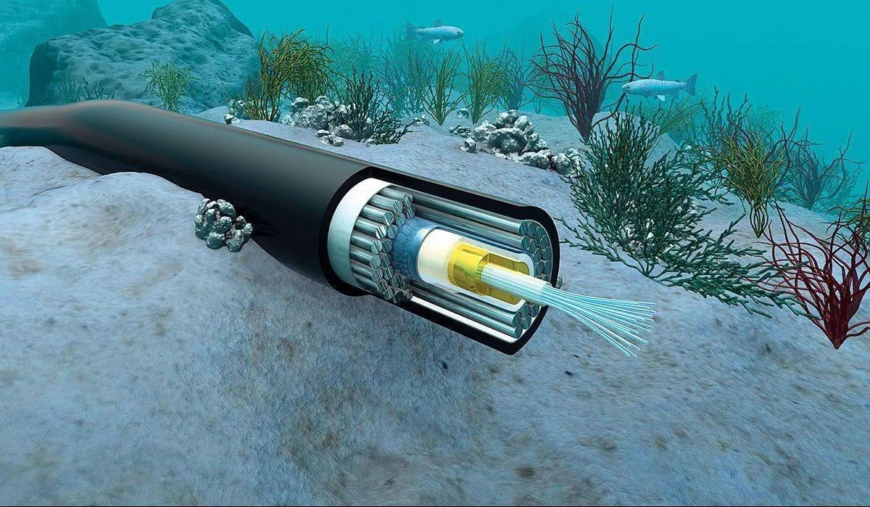
Peki ya kıtalar arası İnternet?
Dünya’da internet iletişiminin %99’u okyanus altından giden fiber optik kablolar ile sağlanır.

Slide 12
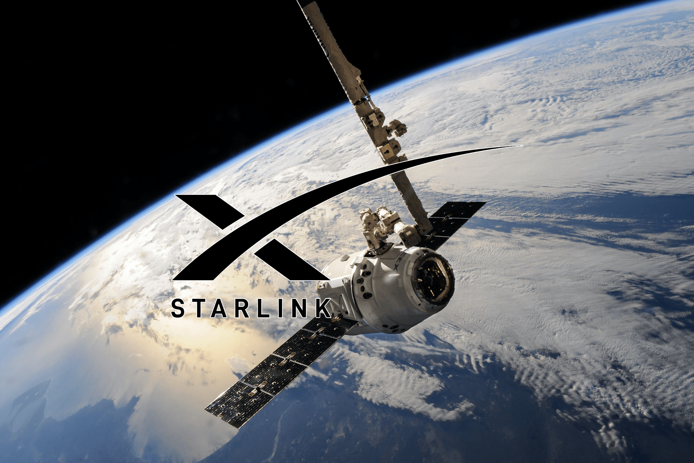
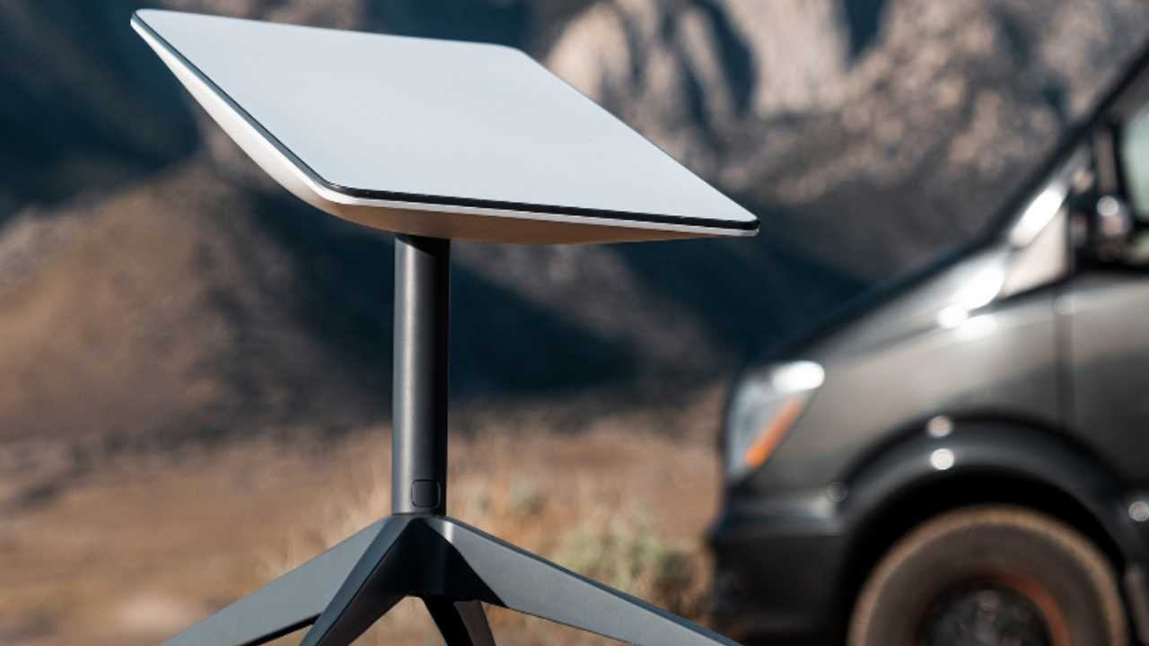
Uydudan İnternetin Farkı Nedir?
Uydu üzerinden internet sağlama çalışmaları epeydir devam etmektedir. Elon Musk’ın kurduğu SpaceX şirketine ait Starlink uyduları dünyada en yaygın kullanılan kişisel uydu internetidir. 2024 yılında Türkiye’de de faaliyet göstermeye hazırlanan Starlink sayesinde dağ başında bile çok hızlı bir internete sahip olabileceğiz. Özellikle afetlerde iletişimin çok önemli olduğu süreçler açısından uydu internet son derece önemlidir.
Uydu ile internet sağlamanın en büyük birinci dezavantajı maliyettir. Okyanus altından kablo ile internet aktarımıyla kıyaslanınca fiyat daha da yükselmektedir. Diğer dezavantajı ise uzay kirliliğini arttırmasıdır. Arızalanan veya çarpışan uyduların çöpleri tehlikeyi artırabilir.

Slide 13
İnternetten nasıl yararlanırız?
İnternetten 2 temel yöntem ile yararlanırız. Birinci yöntem web tarayıcıları ikinci yöntem özel uygulamalar ile bağlanmaktır.
Örneğin hepsiburada.com, trendyol.com, sahibinden.com vb. bir çok şirkete web tarayıcıları ile sitesinden bağlanabiliriz. Fakat günümüzde cep telefonları hayatımızda çok daha fazla yer edindiği için sitelerine girmek yerine bizler o şirketlerin özel uygulamalarını kullanarak erişim sağlamayı tercih ediyoruz.

Slide 14
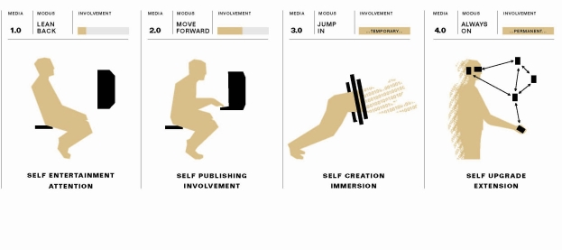

Slide 15
Web Tarayıcılar (Web Browser)
Web sitelerine girmek için kullanılan yazılımlara web tarayıcı denir. Web tarayıcının görevi HTML adı verilen kodları derleyerek ekran üzerinde gerekli görüntü düzeninin sağlanmasıdır.
En bilinen web tarayıcıları: Internet Explorer (artık kullanılmamaktadır), Microsoft Edge, Google Chrome, Mozilla Firefox, Opera ve Safari
Diğer web tarayıcıları: Brave, Chromium, Tor, Vivaldi, Maxthon, Comodo, Yandex Web Browser, UC Browser

Slide 16
Bir konuya netlik kazandıralım…
Google bir firmadır ve bu firmaya bağlı bir çok hizmet vardır.
Gmail, Google Reklamlar, Meet, Drive, Docs, Sheets, Slides, Forms, Sites, Chrome, Arama Motoru Hizmetleri, Android, Google Maps, Google Earth, Youtube vb.
Gördüğünüz gibi Google sadece bir «arama motoru» değildir. Arama motoru, Google’ın webde arama yapmanızı kolaylaştıran www.google.com web sitesidir. Bu web sitesini açabilen web tarayıcısı ise Google Chrome’dur. İkisi birbirinden apayrı kavramlardır.

Slide 17
Arama Motorları
Arama motorları, web üzerinde yer alan milyonlarca yazı, video, resim gibi içeriklere aratarak daha hızlı ulaşmamızı sağlayan web siteleridir.
En bilinen arama motorları şunlardır:
Google, Microsoft Bing, Yahoo, Yandex
Daha az bilinen DuckDuckGo arama motoru gizliliğinize son derece özen gösteren ve popülaritesi gittikçe artan bir arama motorudur.
Yine pek bilinmeyen ama kullanıldığı ülkedeki nüfus yoğunluğundan kaynaklı popüler olan Baidu arama motoru Çin Halk Cumhuriyeti’ne aittir.

Slide 18
Web Sitesi Uzantıları
Web sitelerinin adresleri www.google.com.tr şeklinde ifade edilir. Bu adres sisteminin diğer adı URL olarak kısaltma şeklinde de ifade edilebilir. İnternet site uzantıları www.google. kısmından sonra gelen ifadelerdir. O web sitesinin hangi amaca hitap ettiğini ifadelerden anlarız. En çok kullanılan site uzantıları şöyledir:

Slide 19
.com : Ticari amaca hitap eden veya kişisel sitelerde kullanılır. (hepsiburada.com, milliyet.com, erolevgin.com vb.)
.org : Kar amacı gütmeyen, yardım ve hayır kuruluşlarında kullanılır. (tema.org.tr, ahbap.org vb.)
.gov : Hükümet ve devletle ilgili sitelerde kullanılır. ( meb.gov.tr, turkiye.gov.tr vb.)
.net : İnternet, iletişim, telekomünikasyon hizmeti veren kurumlar kullanır. ( turk.net, superonline.net vb)
.edu : Üniversite, yüksek okullarda kullanılır. (ege.edu.tr, metu.edu.tr vb.)
.k12 : İlköğretim ve ortaöğretim okullarında kullanılır. (mehmethikmetkaserci.meb.k12.tr vb.)
.mil : Askeri amaçlı sitelerde kullanılır. ( af.mil vb.)
.tsk : Türkiye’deki askeri amaçlı sitelerde kullanılır. ( kkk.tsk.tr vb.)

Slide 20
Peki site adresleri ne işimize yarayacak?
Web sitelerinin adresleri özellikle ilgili firmaya ait olup olmadığı hakkında size fikir verir.
Örneğin İş Bankası ile ilgili size bir e-posta geldi ve ekte borcunuz olduğuna dair dosya var. Siz endişelenip borcunuzu merak ederek tıkladığınızda bir site açılıyor ve İş Bankasının benzeri. Adres kısmına bakmadığınız için bilgilerinizi girerek korsanlara davetiye çıkartıyorsunuz.

Slide 21
Doğru web sitesini nasıl bileceğiz?
Her firmanın kendine ait yalnızca bir adet web sitesi bulunmaktadır. Bu sitenin adresini firma ile iletişime geçerek teyit edebilirsiniz.
Örneğin bankacılık işlemlerinde şubenize giderek doğru web adresinin hangisi olduğunu sorabilirsiniz.
Bu sebeple size gelen SMS, e-posta, sosyal medyada çıkan reklamlardaki linklere tıklamadan önce bir kere daha düşünün ve linkleri kontrol edin!

Slide 22
IP numarası diye bir şey var, bu nedir?
Sunumun başında internetin ortaya çıkmasında bilgisayarların iletişimi için ağ kavramı ile TCP/IP iletişim protokolünden bahsetmiştik.
Kısaca, bizim internette gördüğümüz tüm web adresleri aslında 3er haneli ve aralarında nokta karakteri bulunan 4 gruptan oluşur. Buna IP adresi denir. IP – Internet Protokol baş harfleridir.
Örneğin, www.google.com 172.253.122.99

Slide 23
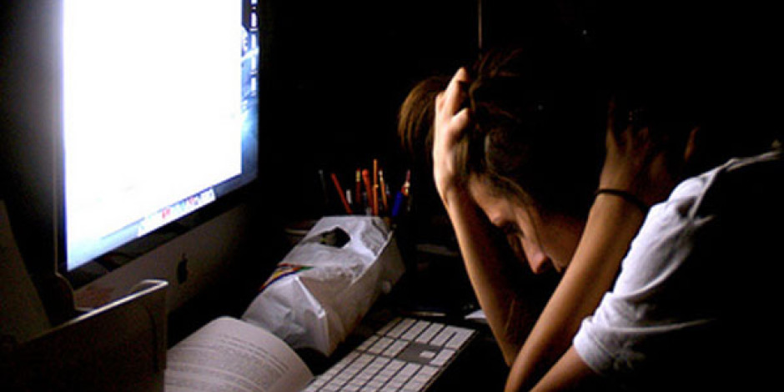
Siber Tuzaklar ve Riskler
İnternette sizinle ilişkilendirilebilecek, sizden geriye izler bırakan tüm işlemlere «Dijital Ayak İzi» denir.
Siz sosyal medyada bir içerik paylaşıp silseniz de, bir siteye giriş yapıp internet tarayıcıyı kapatsanız da yaptığınız girişler bir süre daha sistemlerde kayıt altında tutulur.
Bu sebeple özellikle sosyal medyada paylaşım veya yorum yapmadan önce birkaç defa düşünün!

Slide 24
Siber Tuzaklara Karşı Tedbirli Olalım!

Slide 25
1 dakika düşünmek, çok şey değiştirir!
Sizi manipüle eden, zorlayan, düşünmeden hareket etmenizi isteyen
dolandırıcıları fark edebilirsiniz.

Slide 26
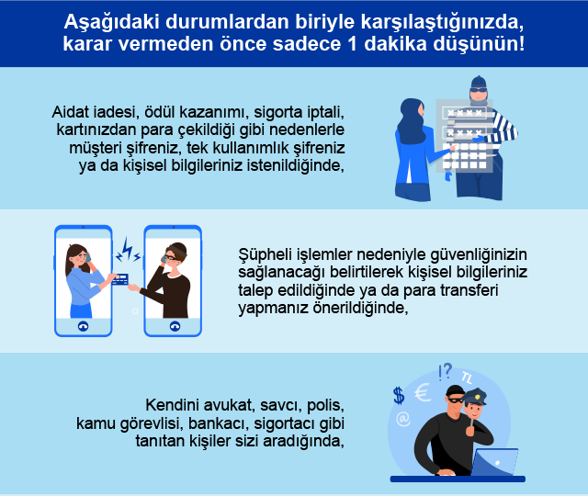

Slide 27
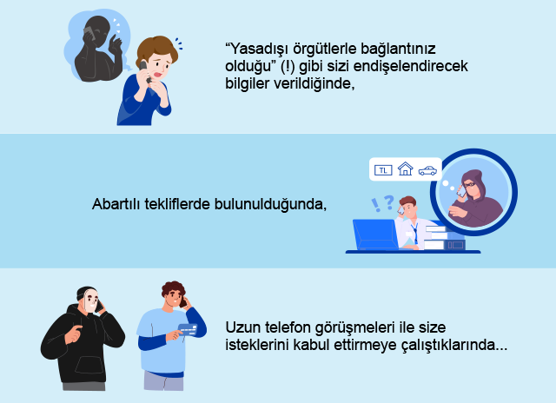

Slide 29
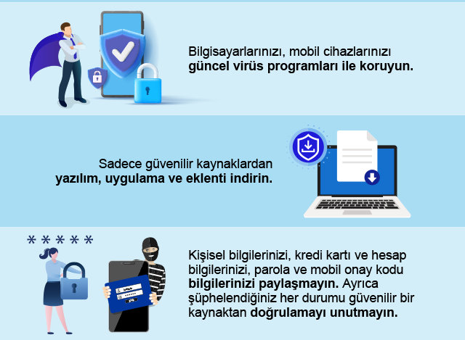

Slide 31
Dezeformasyon (bilgi kirliliği) önüne geçmek için…
teyit.org
malumatfurus.org

Slide 32
Risklere karşı bilgilenmek için…
guvenlinet.org.tr
siberay.com
usom.gov.tr

Slide 33
Yapay Zeka Desteği
chat.openai.com
gemini.google.com/app
davinci.ai/app
app.orbina.ai
bing.com/images/create
elevenlabs.io

